Slide 1
Líder en respaldo y recuperación del sitio
NAKIVO Backup & Replication v10.6

Slide 2
Visión general
Quiénes somos
Empresa: Privada, fundada en 2012
Sede central: Sparks, NV, Estados Unidos
Empleados: Más de 250
Solución: NAKIVO Backup & Replication
Mercado: Protección de datos, recuperación ante desastres
Más de 16 000
Más de 20 000
clientes de pago en 140 países
clientes de pago en 166 países
Más de 6800
socios de canal en todo el mundo

Slide 3
Socio de las principales empresas tecnológicas del mundo

Slide 4
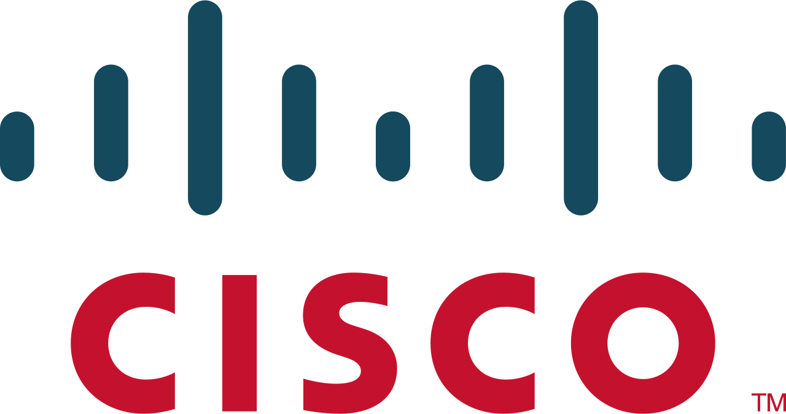
Las principales marcas del mundo confían en NAKIVO
`

Slide 5
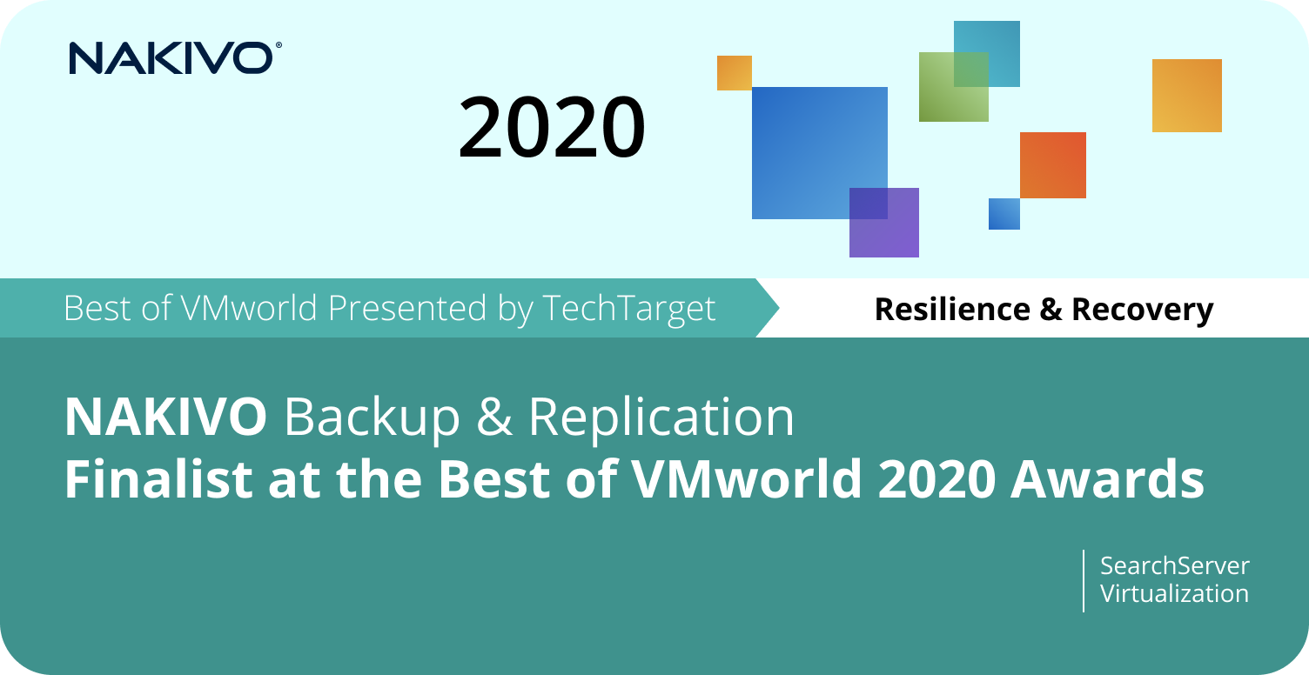
NAKIVO Backup & Replication
Premios y reconocimientos

Slide 6
NAKIVO Backup & Replication
Reseñas de los clientes

Slide 7
NAKIVO Backup & Replication
Gartner Peer Insights: Puntuaciones del rendimiento de los proveedores de respaldo
5,0
NAKIVO (4,9)
4,9
NAKIVO es líder en
4,8
Veritas (4,8)
Zerto (4,8)
Rubrik (4,8)
Tecnología
moderna
Mejor atención al cliente
Mejor relación calidad-precio
Puntuación de los clientes
4,7
Druva (4,7)
Cohesity (4,7)
4,6
Veeam (4,6)
4,5
Commvault (4,5)
Acronis (4,5)
Acrserve (4,4)
Unitrends (4,4)
4,4
25+ 20 15 10-
Más antiguo
Antigüedad del proveedor
Más moderno
Fuente: Gartner Peerinsights™ del 20/11/2021

Slide 8
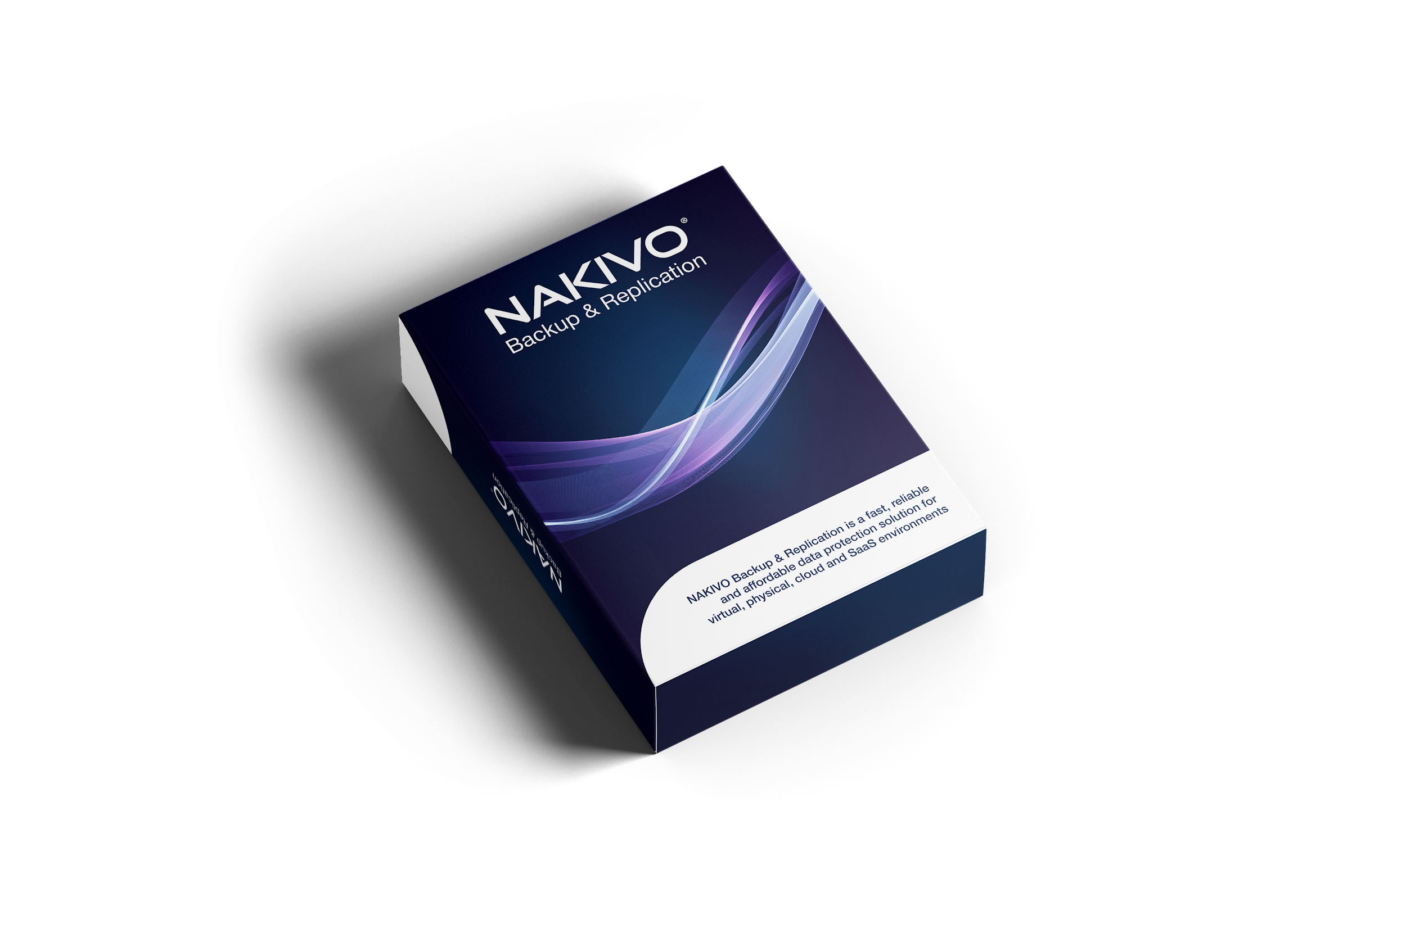
NAKIVO Backup & Replication
Visión general
Solución todo en uno Respaldo, replicación, restauración instantánea, protección contra el ransomware, supervisión de la infraestructura informática y recuperación del sitio
Compatible con sistemas físicos, virtuales, de SaaS y en la nube VMware vSphere, Microsoft Hyper-V, Nutanix AHV, Amazon EC2, Windows, Linux, Microsoft 365 y Oracle RMAN
Se puede desplegar en cualquier entorno NAS, Linux, Windows, appliance virtual, AMI
Salva su presupuesto con un costo hasta 20 veces menor

Slide 9
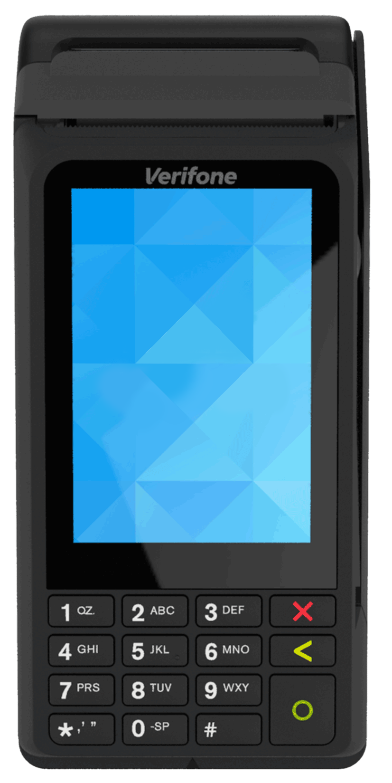
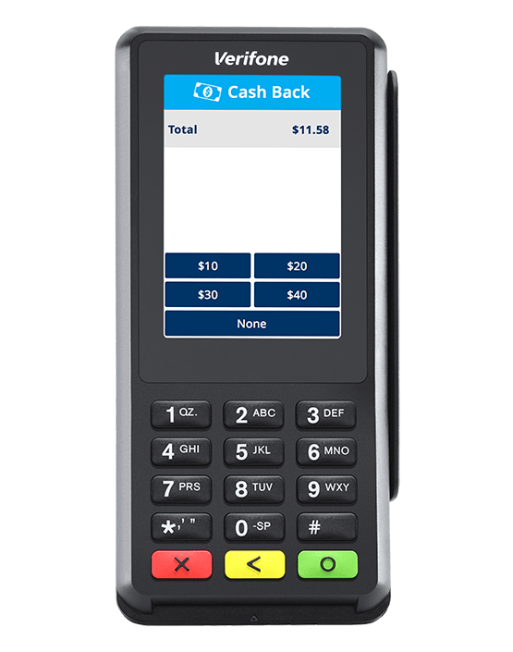
Verifone
Cliente: Corporación multinacional que ofrece tecnología para realizar transacciones de pago electrónico
Experto: Stephen Kelly, director del Área Informática, Operación Global de Servidores
Desafío: Proteger aproximadamente 100 hosts y 1200 máquinas virtuales en 60 ubicaciones de todo el mundo
Resultados: Respaldo de máquinas virtuales rápido y sencillo de forma local y en AWS

Slide 10
NAKIVO Backup & Replication
Hitos
v1.0 Instalación en Windows, compatibilidad con VMware
v2.0 Instalación en Ubuntu, aceleración de la red
v3.0 Recuperación a nivel de archivo, integración con AWS en un solo clic
v3.2 Instalación en RHEL y SLES, modo de transporte SAN
v3.8 Seeding de jobs, compatibilidad con Windows Server 2012 R2
v7.0 Compatibilidad con Hyper-V, exclusión de datos de intercambio
v7.1 Compatibilidad con clústeres de conmutación por error de Hyper-V
v7.2 Recuperación a nivel de objeto de SQL y truncamiento de registros, panel de control Calendar
v7.3 Compatibilidad con appliances de desduplicación
v3.9 Opciones multiinquilino, autoservicio
v4.0 Recuperación a nivel de objeto y truncamiento de registros para Exchange, Verificación de respaldos
v4.1 Kit con API para desarrolladores, compatibilidad con clústeres de almacenamiento de datos
v5.0 Flash VM Boot
v5.5 Recuperación a nivel de objetos de Active Directory, compresión de respaldos
v5.6 Verificación con capturas de pantalla, exportación de configuraciones
v5.7 Compatibilidad con vSphere 6.0, cifrado de repositorios
v5.9 Instalación en NAS de WD y Synology
v6.0 Compatibilidad con AWS EC2, copia de respaldos
v6.1 Modo Hot Add, encadenamiento de jobs
v6.2 Compatibilidad con nuevos tipos de AWS EBS, compatibilidad con almacenamiento vMotion
v7.4 Recuperación automática de máquinas virtuales, recuperación de archivos en el origen, autorrespaldo
v7.5 Compatibilidad con vSphere 6.7, recuperación entre plataformas, limitación del ancho de banda
v8.0 Recuperación del sitio
v8.1 Protección de datos basada en políticas, recuperación universal de objetos, instalación de certificados SSL
v8.5 Compatibilidad con Nutanix, replicación desde respaldos, actualizaciones automáticas, instalación en Raspberry Pi y FreeNAS
v9.0 Respaldo de Windows Server, compatibilidad con Hyper-V 2019
v9.1 Respaldo nativo en cinta, respaldo de servidores Linux, verificación instantánea
v9.2 Respaldo de Microsoft Office 365
v9.2.1 Integración con APTARE IT Analytics
v9.3 Respaldo con Oracle RMAN
v9.4 Respaldo en AWS S3, OLR a la ubicación original para Exchange y Active Directory, P2V instantáneo, exclusión de bloques sin usar y eliminados, control de accesos basado en roles, respaldo de máquinas virtuales tolerantes a fallos
v10.0 Compatibilidad con VMware vSphere 7, respaldo en Wasabi, recuperación completa P2V, respaldo de estaciones de trabajo Linux
v10.1 Respaldo de OneDrive para la Empresa, integración con HPE StoreOnce Catalyst
v10.2 Respaldos a prueba de ransomware con el bloqueo de objetos de Amazon S3, respaldo de SharePoint Online, asignación de recursos a los inquilinos
v10.3 Respaldo de contactos y calendarios de Microsoft 365, respaldo de VMware Cloud Director, respaldo desde instantáneas del almacenamiento, Direct Connect para los MSP
v10.4 Repositorio inmutable, autenticación de dos factores, recuperación granular instantánea para Nutanix AHV
v10.5 Appliance virtual reforzado, supervisión de VMware
v10.6 Respaldo de NAS , AMI reforzada, respaldo de grupos de Microsoft 365, compatibilidad con bases de datos externas, respaldo desde instantáneas de almacenamiento HPE Nimble

Slide 11
Respaldo de NAS^{NUEVO}

Slide 12
Respaldo de NAS
Respaldo de recursos compartidos de red de tipo CIFS o NFS alojados en dispositivos NAS o en máquinas Windows y Linux.
Creación sencilla de respaldos y copias de respaldo de recursos compartidos enteros o carpetas específicas dentro de ellos para enviarlos fuera del sitio.
Recuperación de recursos compartidos de red enteros o archivos y carpetas específicos dentro de ellos.
Recuperación de datos en una ubicación personalizada de un recurso compartido CIFS o NFS para enviarlos por correo electrónico o descargarlos en un navegador.

Slide 13
NAKIVO Backup & Replication v10.6
¿Cuáles son las novedades?

Slide 14
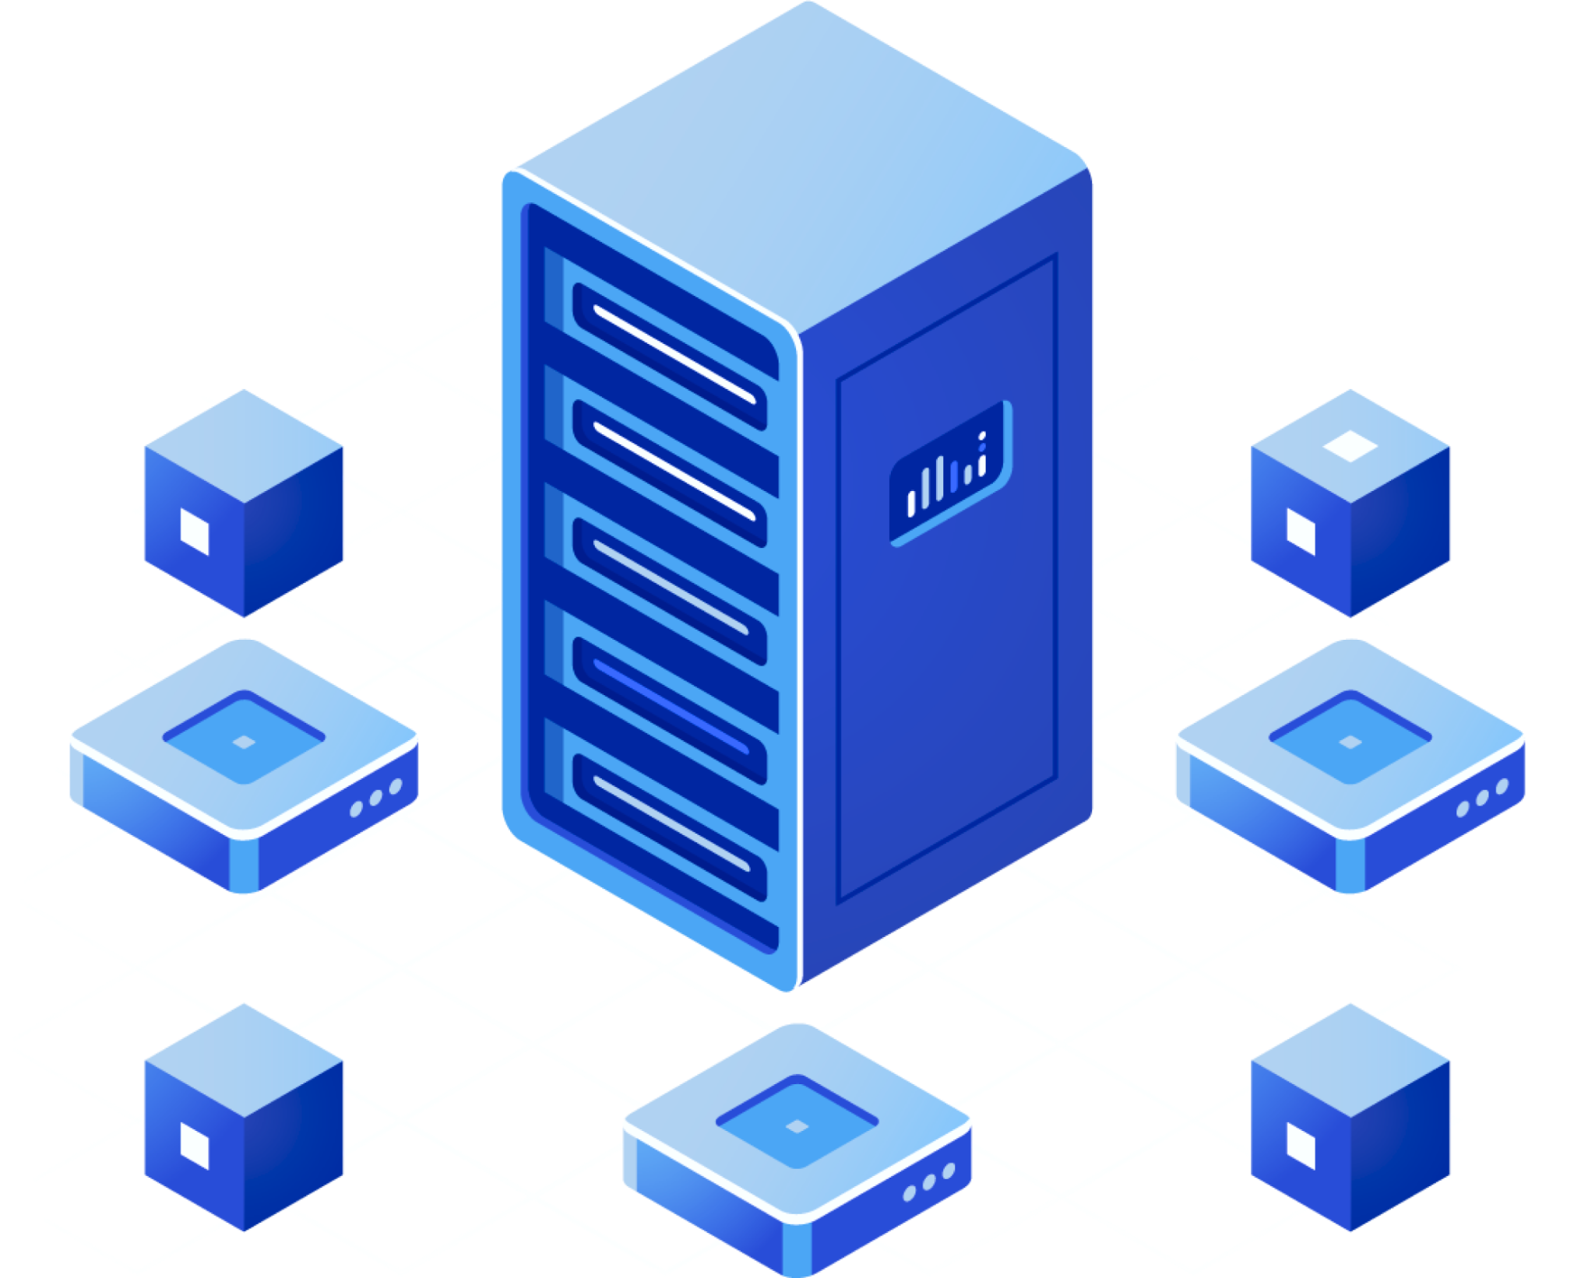
Respaldo de NAS
Respaldo de recursos compartidos en dispositivos NAS o en máquinas Windows y Linux
Creación de jobs de respaldo, copia de respaldo y recuperación de recursos compartidos enteros o carpetas específicas dentro de ellos
Protocolos compatibles: NFS 3.x, SMB 2.x y SMB 3.x

Slide 15
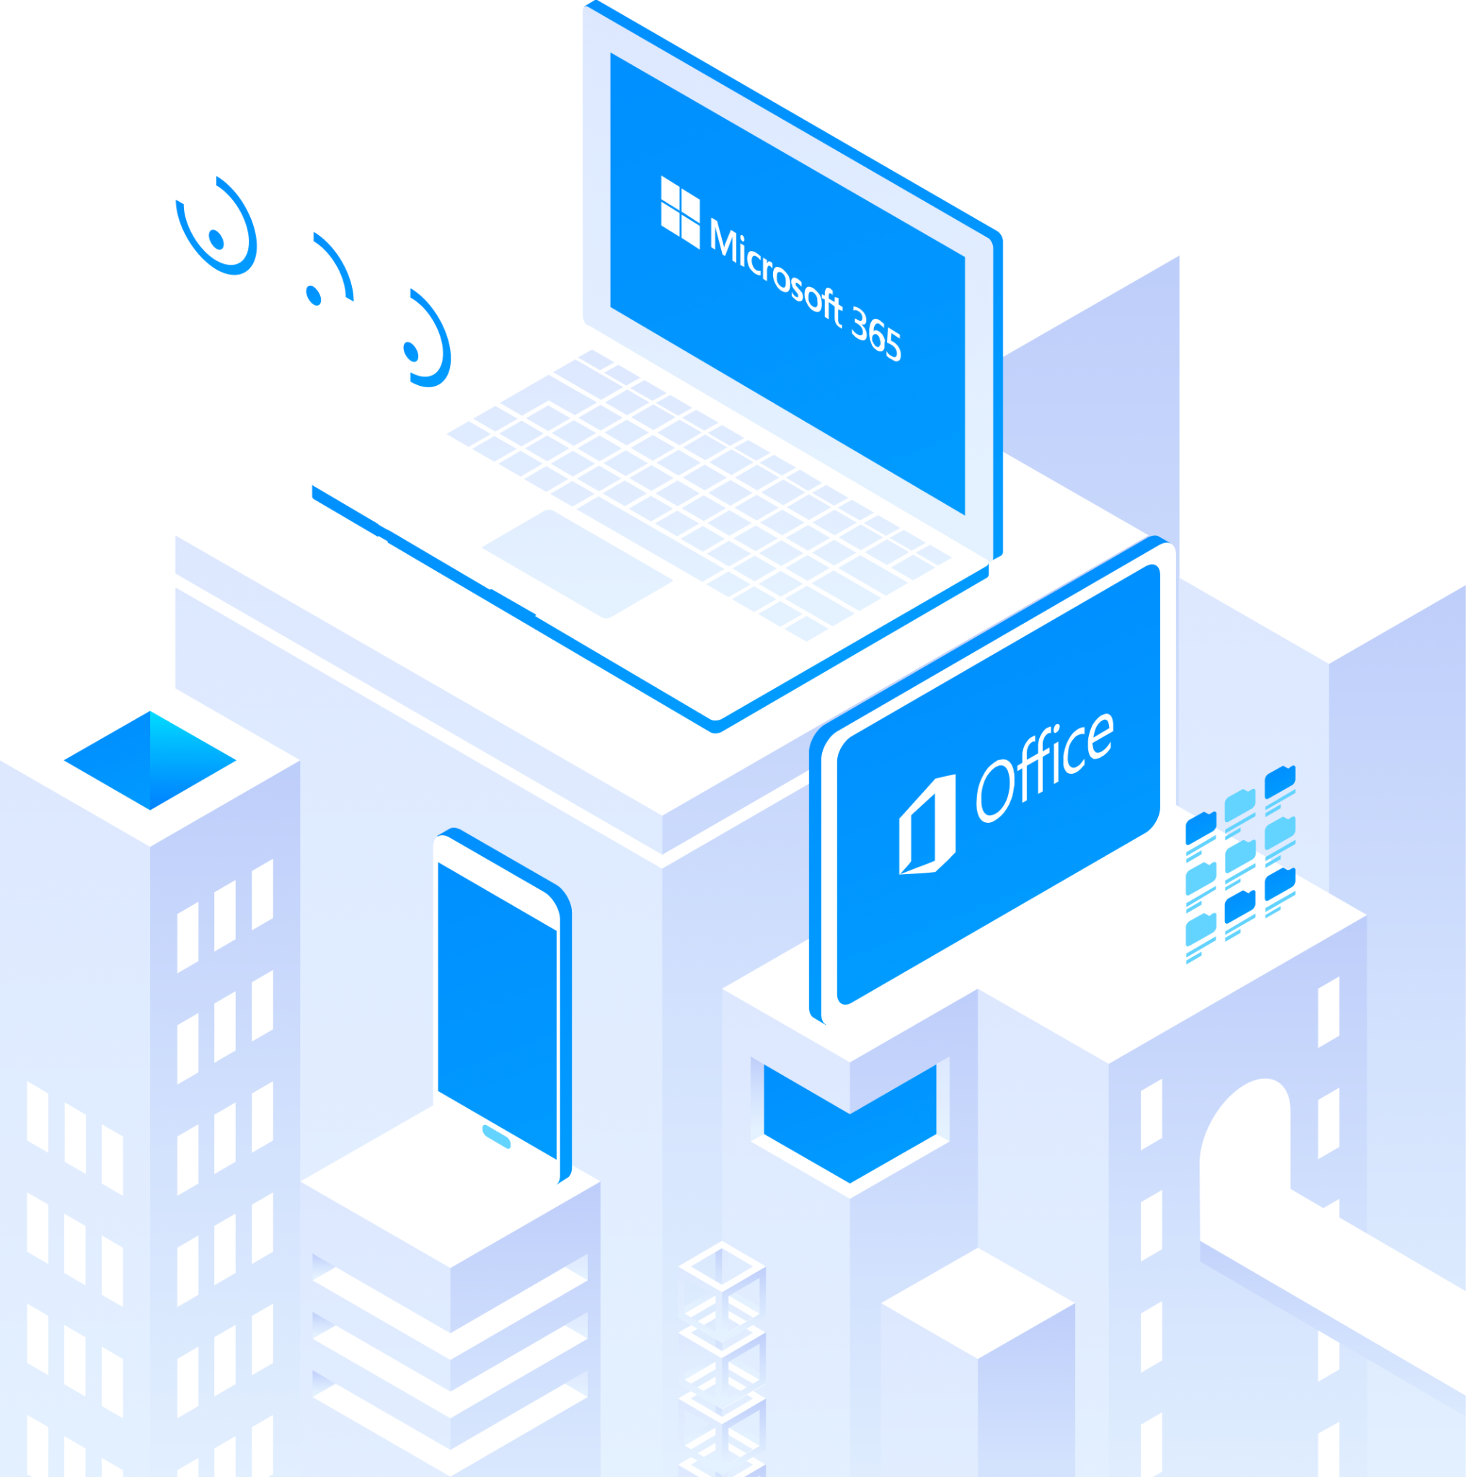
Respaldo de grupos de Microsoft 365
Protección de grupos de Microsoft 365 contra las pérdidas de datos y los periodos de inactividad
Respaldo y restauración de buzones de grupo (incluyendo correos, archivos y elementos de OneNote)
Respaldo y restauración de sitios de grupo (incluyendo subsitios, listas y bibliotecas de documentos)

Slide 16
Respaldo desde instantáneas del almacenamiento de Nimble
Respaldo de máquinas virtuales de VMware vSphere alojadas en dispositivos de almacenamiento HPE Nimble desde instantáneas del almacenamiento en lugar de instantáneas normales.
Reducción de la carga del entorno de producción.

Slide 17
AMI reforzada
Creación de respaldos inmutables en el repositorio de respaldos Linux reforzado desplegado en la AMI
Almacenamiento de datos críticos para la empresa en el estado de una única escritura y múltiples lecturas (WORM).
Los respaldos inmutables no se pueden cifrar, modificar ni eliminar, pero se pueden utilizar para la recuperación
Una vez establecido el periodo de inmutabilidad, ningún usuario pueden modificarlo o cancelarlo

Slide 18
Compatibilidad con bases de datos externas
Cambio de la base de datos H2 interna a la base de datos externa en el componente principal de la solución
Creación de una nueva base de datos o uso de una existente
Base de datos externa compatible: PostgreSQL v10-v14
Comprobación automática de la capacidad de rendimiento
Disponible en todas las ediciones de NAKIVO Backup & Replication

Slide 19
Despliegue Instalación multisistema. Protección total.

Slide 20
Opciones de despliegue
Linux | RHEL 7.4-9.0 (64-bit), Ubuntu 16.04- 20.04 (64-bit) y SLES 12 SP3 - 15 SP2 (64-bit)
Windows | Windows Server 2008 R2-2022 (21H2) (x64) y Windows 7-11 (21H2) Pro
Appliances virtuales | Appliances virtuales de VMware y de Nutanix
En la nube | Amazon EC2 AMI
NAS | QNAP, Synology, ASUSTOR, NETGEAR, Western Digital y TrueNAS
CPU
2 núcleos
4 GB

Slide 21
Appliance de respaldo basado en NAS
Instalación en NAS de Synology, QNAP, TrueNAS, NetGEAR, Asustor y WD
Appliance de respaldo todo en uno
Respaldos hasta dos veces más rápidos
Reducción de la carga del entorno de producción

Slide 22
Respaldos Rápidos. Pequeños. Fiables.

Slide 23
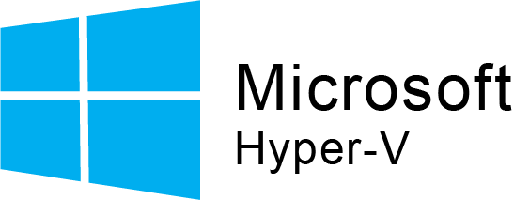
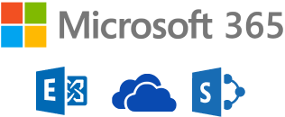
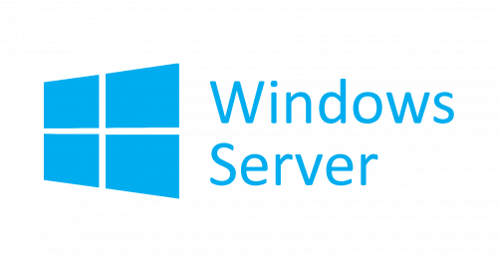
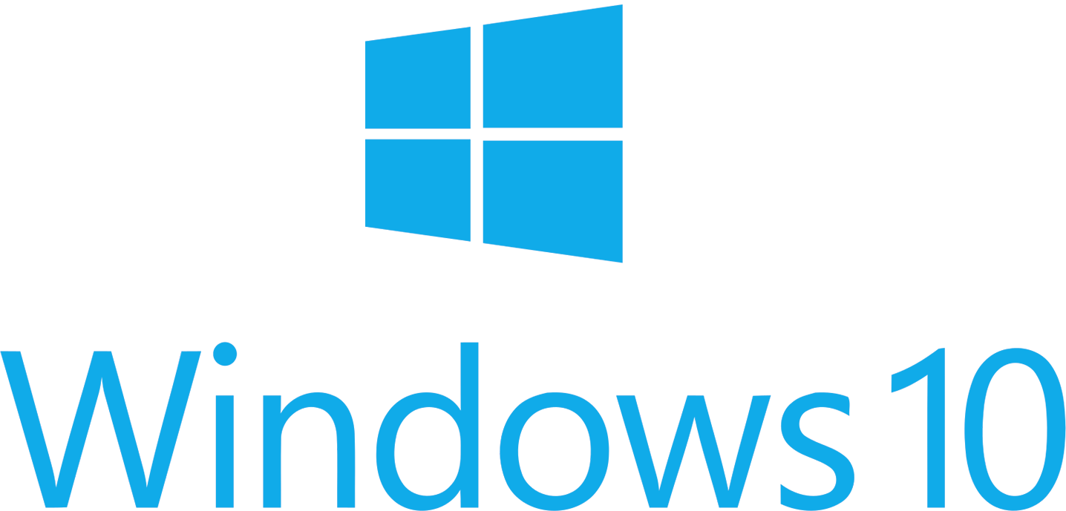
Respaldo de entornos físicos, virtuales, de SaaS y en la nube
Respaldo de máquinas virtuales y en la nube
Respaldo de servidores y estaciones de trabajo físicos
Respaldo de Microsoft 365
Respaldo de Oracle con RMAN
Respaldo de recursos compartidos NFS/SMB (CIFS)
Respaldos de VMware Cloud Director
Respaldo coherente con las aplicaciones (como Exchange, SQL o AD)
Respaldo basado en políticas para ajustarse a ellas
Verificación instantánea de los respaldos

Slide 24
Respaldos resilientes al ransomware
Respaldo en cinta: Respaldos incrementales completos en cinta
Respaldos aislados de la red: Almacenamiento de respaldos fuera de línea para maximizar la protección contra el ransomware
Respaldos inmutables
Opción de activar el bloqueo de objetos de S3 en los respaldos enviados a buckets de Amazon S3
Appliance virtual y AMI reforzados^{NUEVO}: Creación de respaldos inmutables y resilientes al ransomware en repositorios locales basados en Linux

Slide 25
Archivo y protección antirransomware con las copias de respaldos
Envío de copias de respaldos fuera del sitio y a nubes públicas (de Amazon S3 o Wasabi)
Opción de copiar todos los respaldos o elegir cuáles se deben copiar y cuándo
Automatización de la copia de respaldos con el encadenamiento de jobs
Creación de niveles de almacenamiento
Protección de datos contra el ransomware con la regla de respaldo 3-2-1

Slide 26
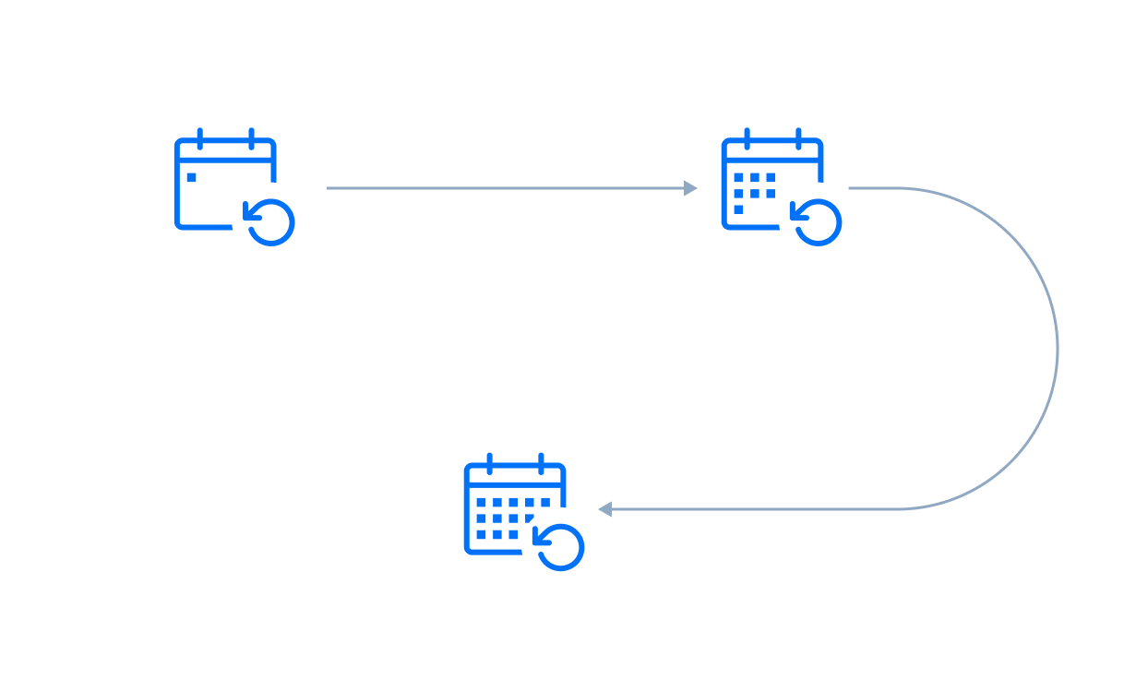
Almacenamiento de respaldos por niveles
RESPALDOS DIARIOS
RESPALDOS SEMANALES
Racionalización de la retención a largo plazo y el archivo de los datos
Automatización del movimiento de datos en la infraestructura de almacenamiento
Disponibilidad total de los datos y reducción de los costos de almacenamiento
Almacenamiento local rápido
Almacenamiento local lento/fuera del sitio
RESPALDOS MENSUALES
En la nube

Slide 27
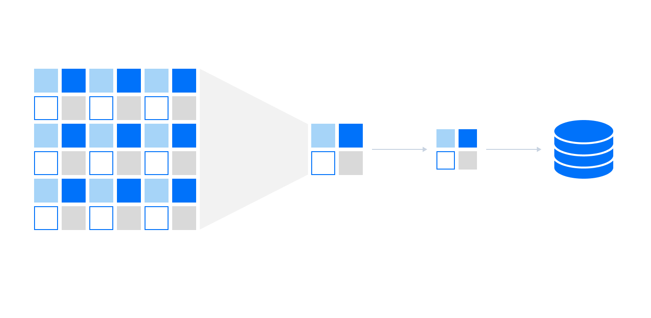
Desduplicación global
DATOS DESDUPLICADOS
DATOS COMPRIMIDOS
REPOSITORIO
DE RESPALDOS
DATOS SIN PROCESAR
Los bloques de datos duplicados se omiten y los de datos únicos se comprimen para reducir aún más el tamaño de los respaldos

Slide 28
Integración con appliances de desduplicación
NEC HYDRAstor
EMC Data Domain
HPE StoreOnce

Slide 29
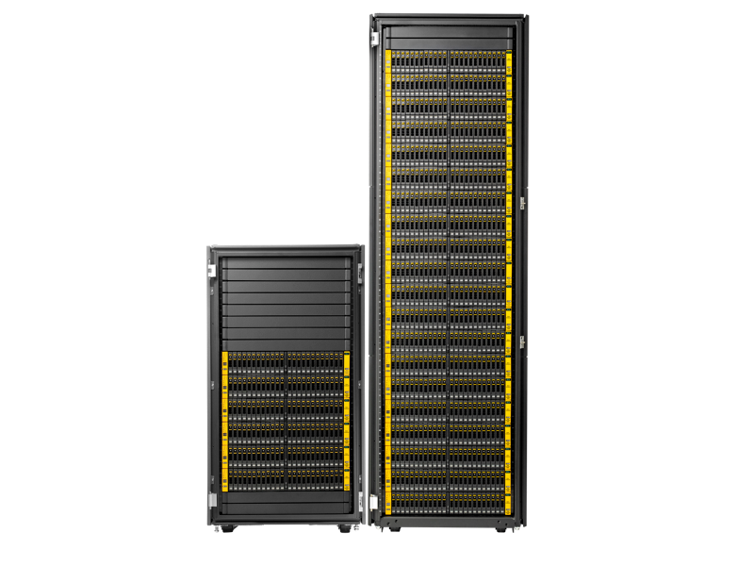
Respaldo desde instantáneas del almacenamiento
Creación de respaldos y réplicas de máquinas virtuales de VMware alojadas en dispositivos de almacenamiento HPE 3PAR y HPE Nimble directamente desde instantáneas del almacenamiento.

Slide 30
Recuperación instantánea
En cualquier sistema.

Slide 31
Recuperación instantánea de máquinas virtuales
Recuperación de máquinas virtuales VMware e Hyper-V desde los respaldos en cuestión de minutos
Migración de máquinas virtuales activas al entorno productivo cuando sea necesario

Slide 32
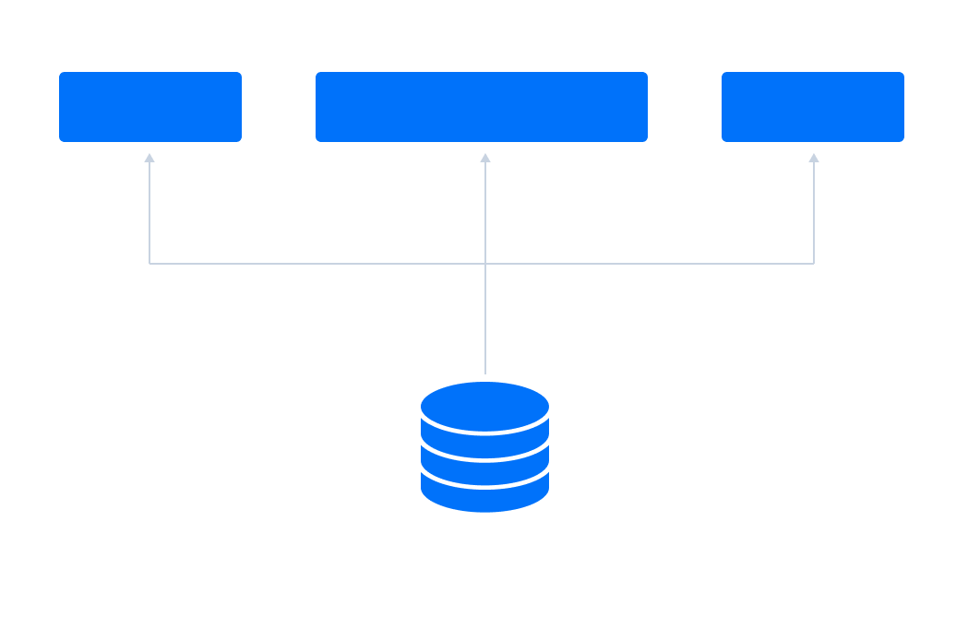
Recuperación granular instantánea
Restauración de los elementos necesarios directamente en su ubicación original
ARCHIVOS
OBJETOS DE APLICACIONES
ELEMENTOS
Archivos y carpetas
Objetos de Exchange
Objetos SQL
Objetos de Active Directory
Cualquier otro objeto de otra aplicación
REPOSITORIO DE RESPALDOS

Slide 33
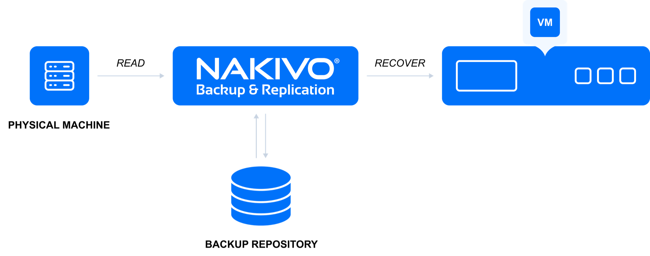
Recuperación instantánea P2V
Inicio de máquinas virtuales de VMware desde respaldos de máquinas físicas al instante
Mejora de los RTO
Creación de un entorno de pruebas/desarrollo

Slide 34
Recuperación ante desastres
Instantánea. Automatizada.

Slide 35
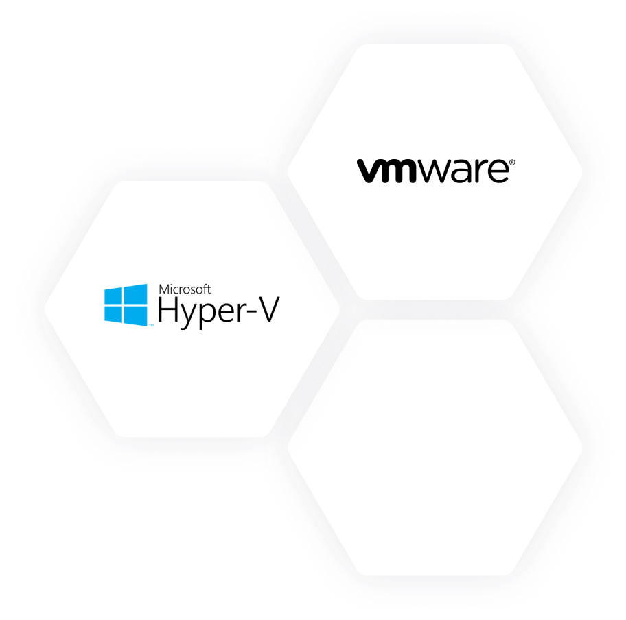
Replicación de máquinas virtuales
Replicación incremental, basada en imágenes y coherente con las aplicaciones
Replicación desde las máquinas virtuales de origen o desde los respaldos
Creación de máquinas virtuales/instancias de forma periódica
Recuperación instantánea: basta con iniciar la réplica
Opción de retroceder a cualquiera de los 30 puntos de recuperación

Slide 36
Recuperación del sitio
Creación de múltiples flujos de trabajo de recuperación ante desastres
Implementación de pruebas programadas no disruptivas
Reducción de los periodos de inactividad agilizando las actividades de recuperación ante desastres

Slide 37
IT Monitoring de NAKIVO
para VMware vSphere

Slide 38
IT Monitoring para VMware vSphere
Visibilidad total de las máquinas virtuales
Visibilidad total del rendimiento y el estado de VMware
Control del uso de RAM, CPU y disco en los hosts y máquinas virtuales de VMware vSphere
Análisis de tendencias, investigación de problemas y anticipación de necesidades futuras
Supervisión de las actividades de protección de datos y el rendimiento de VMware vSphere desde un solo panel

Slide 39
Precios Flexibles. Asequibles.

Slide 40
Precios de las suscripciones permanentes
Pro Essentials
Enterprise Essentials
Pro
Enterprise
Enterprise Plus
CPU virtual:
229 USD/zócalo
329 USD/zócalo
459 USD/zócalo
659 USD/zócalo
Solicitar precios
Servidor físico:
-
58 USD/servidor
76 USD/servidor
92 USD/servidor
120 USD/servidor
Solicitar precios
Estación física:
-
19 USD/estación de trabajo
25 USD/estación de trabajo
31 USD/estación de trabajo
40 USD/estación de trabajo
Solicitar precios
Aplicaciones (con Oracle RMAN):
-
-
-
-
-
165 USD/base de datos

Slide 41
Precios de suscripción por carga de trabajo
Pro Essentials
Enterprise Essentials
Pro
Enterprise
Enterprise Plus
Carga de trabajo*:
29 USD/año
38 USD/año
46 USD/año
65 USD/año
Solicitar precios
*U na carga de trabajo puede ser una máquina virtual de VMware, Hyper-V o Nutanix AHV, una máquina física (un servidor o tres estaciones de trabajo) o una instancia de Amazon EC2. 1 carga de trabajo = 500 GB de datos en recursos compartidos en el origen.

Slide 42
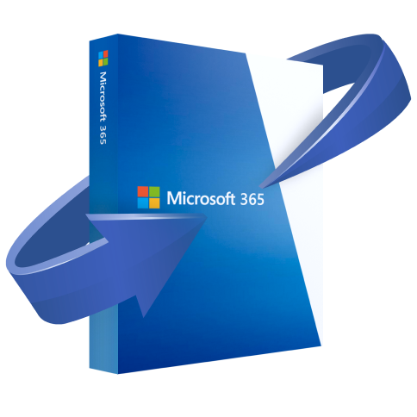
Precios de la suscripción de SaaS
Microsoft 365
0.8 USD
por usuario/
mes

Slide 43
Precios de IT Monitoring
Precios de la licencia permanente
Licenciada por zócalo de CPU, 1 año de asistencia estándar incluido
Precios de la suscripción por carga de trabajo
Licenciada por carga de trabajo, facturada por adelantado, 1 año de asistencia estándar incluido
Pro Essentials
Enterprise Essentials
Pro
Enterprise/ Enterprise Plus
Pro Essentials
Enterprise Essentials
Pro
Enterprise/ Enterprise Plus
100 USD/zócalo
150 USD/zócalo
200 USD/zócalo
Solicitar precios
13 USD/año
17 USD/año
20 USD/año
Solicitar precios

Slide 44
Precios del respaldo de NAS
Precios de las suscripciones permanentes
Licenciados por 1 TB de datos, 1 año de asistencia estándar incluido
Pro Essentials
Enterprise Essentials
Pro
Enterprise
Enterprise Plus
149 USD/TB
199 USD/TB
349 USD/TB
399 USD/TB
449 USD/TB
Precios de las suscripciones por carga de trabajo
Licenciadas por carga de trabajo*, facturadas por adelantado, 1 año de asistencia estándar incluido
Pro Essentials
Enterprise Essentials
Pro
Enterprise
Enterprise Plus
58 USD/TB
76 USD/TB
92 USD/TB
130 USD/TB
Solicitar precios
*Una carga de trabajo equivale a 500 GB

Slide 45
Asistencia continua
Cobertura las 24 horas todos los días del año por teléfono, chat y correo electrónico
Incluida en la suscripción por carga de trabajo
Incluida en la suscripción para Microsoft 365

Slide 46
Promoción de intercambio (trade-in)
El precio mínimo de intercambio (trade-in) es de 180 USD por zócalo de CPU
Con esta promoción, el costo de NAKIVO Backup & Replication suele ser menor que su presupuesto actual de mantenimiento
Las cuotas anuales de mantenimiento de NAKIVO suelen ser varias veces inferiores a las de su solución actual

Slide 47
Demostración Sesión de preguntas.

